Slide 1
Кружок
«Песочные фантазии»
Дополнительная общеобразовательная дополнительная
общеразвивающая программа занятий с кинетическим песком «Песочные фантазии», педагога-психолога МДОУ «Детский сад № 191», предназначенная для детей 4-6 лет.
Ссылка:https://sch-sad191.edu.yar.ru/svedeniya_ ob_obrazovatelnoy_organizatsii/platnie_obrazovatelnie_uslugi.html

Slide 3
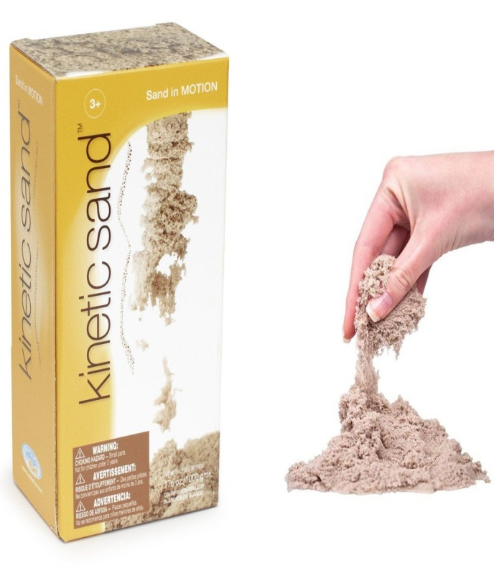
Инновационный материал – (kinetic sand) кинетический песок, состоящий из чистого кварцевого песка и полимерных материалов в разных пропорциях.
Kinetic Sand производство WABA FUN (Швеция), состав: 98% кварцевый песок и 2% силиконовый полимер.
Кинетический песок гипоаллергенен, нетоксичен, не требует дополнительной обработки в использовании и обладает антибактериальными свойствами.

Slide 4
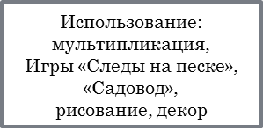

Slide 5
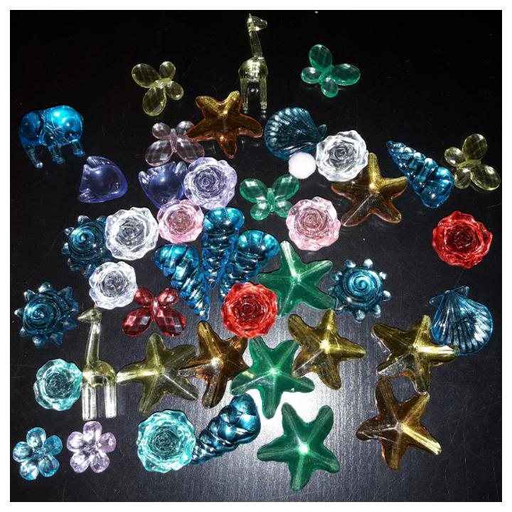

Slide 6
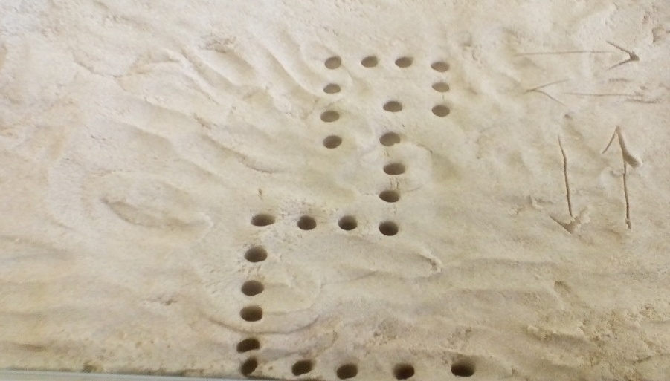
Упражнение «Следы на песке» и «Графический диктант»

Slide 7
Использование: «Семья животных», классификации: «Дикие –домашние животные», «Травоядные-плотоядные животные», игры «Клад» – по типу волшебного мешочка и «4 лишний», моделирование ситуаций.

Slide 9
Использование: сценарное моделирование, постройки «Город», «Трасса», «Правила дорожного движения», игры: «Профессия машинист», Профессия водитель», изучение формы и цвета.

Slide 10
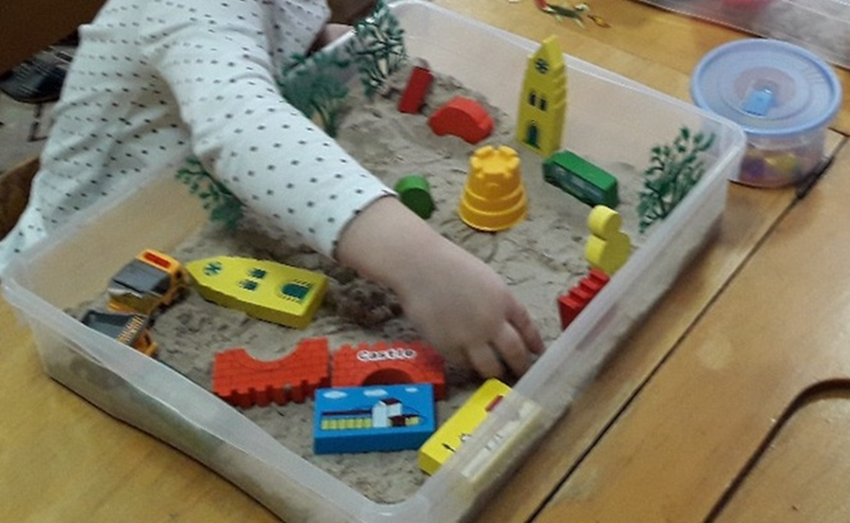

Slide 11
Использование: игры «Клад», «Ферма», «Садовод», классификации «Дикие – домашние животные», «Овощи-фрукты», декор.

Slide 12
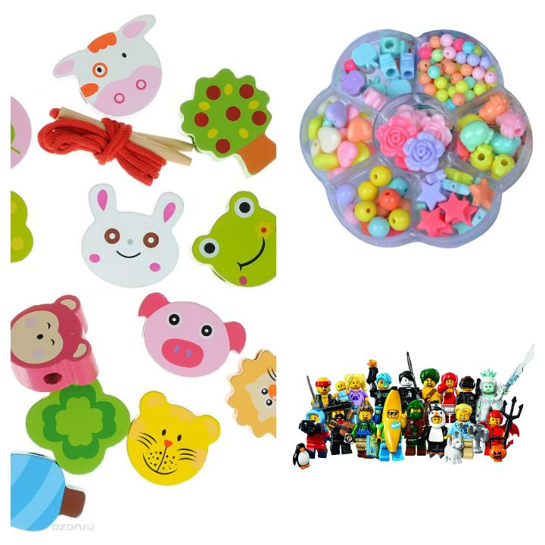

Slide 13
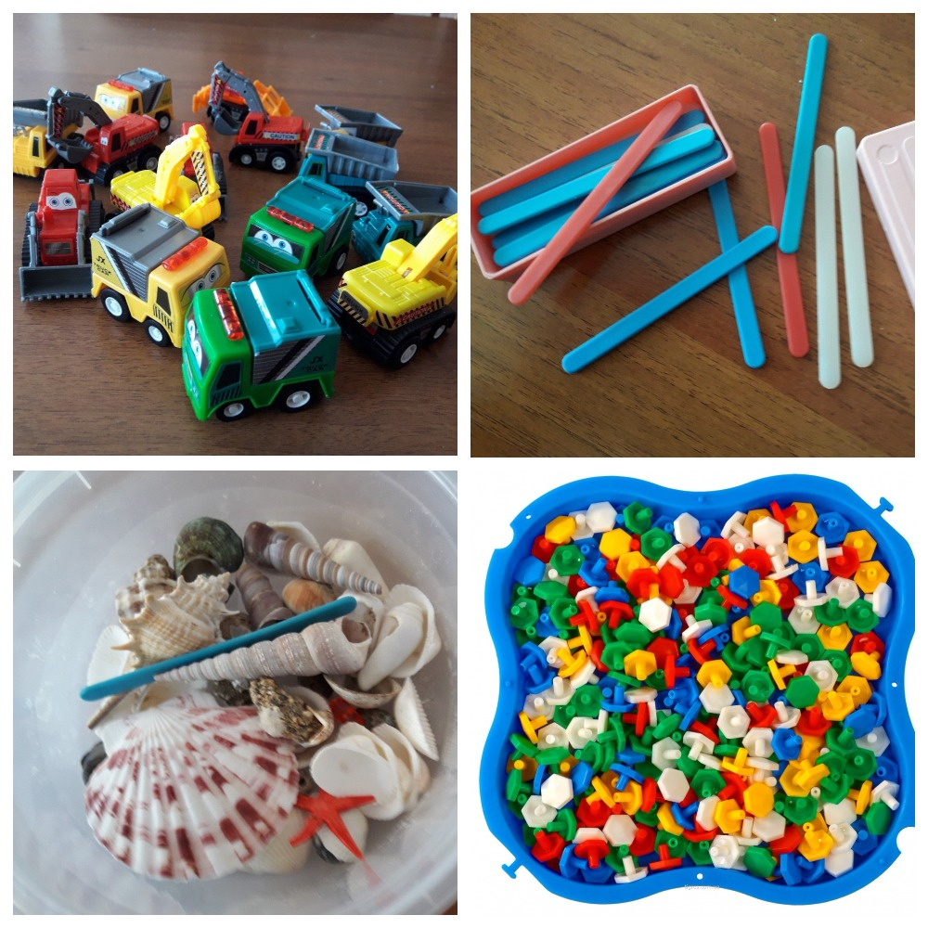
Использование: игры: «Бусы» (по образцу, чередование), конструирование, мультипликация.

Slide 14
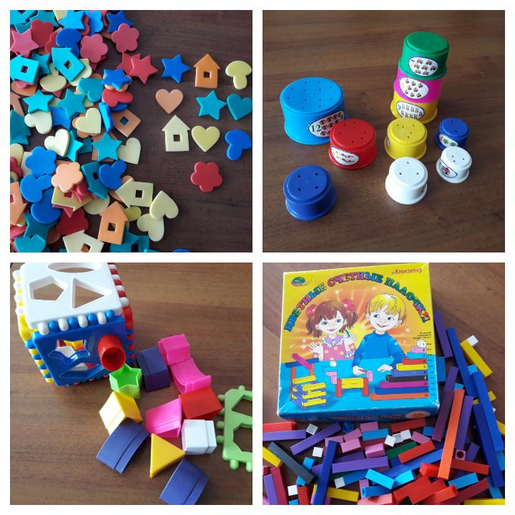

Slide 15
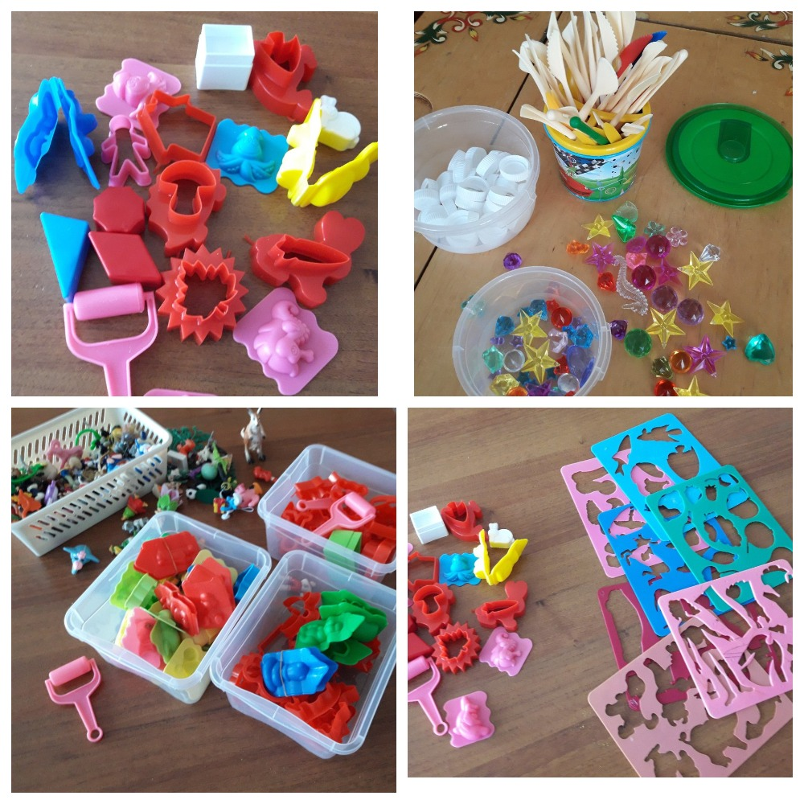

Slide 16
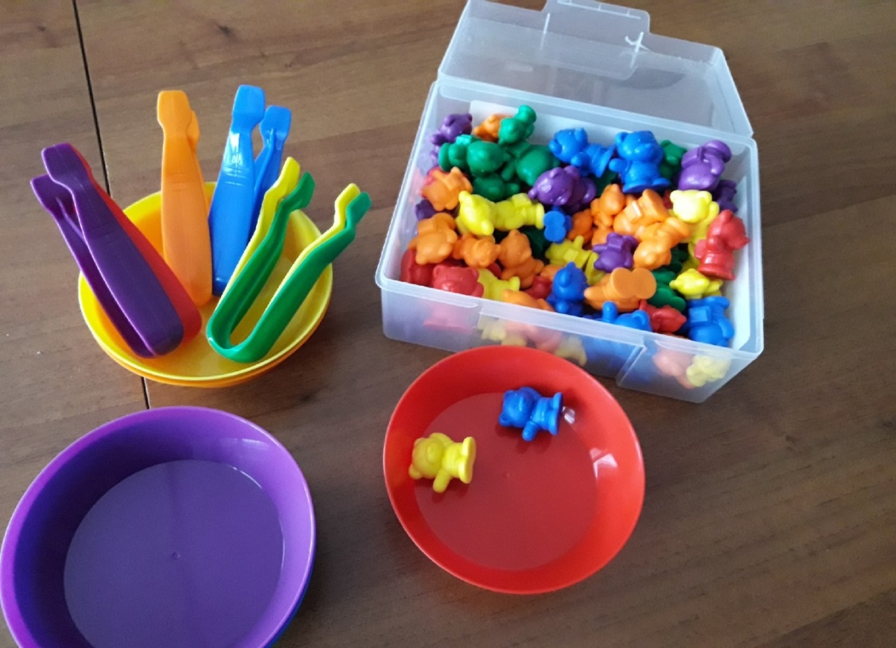
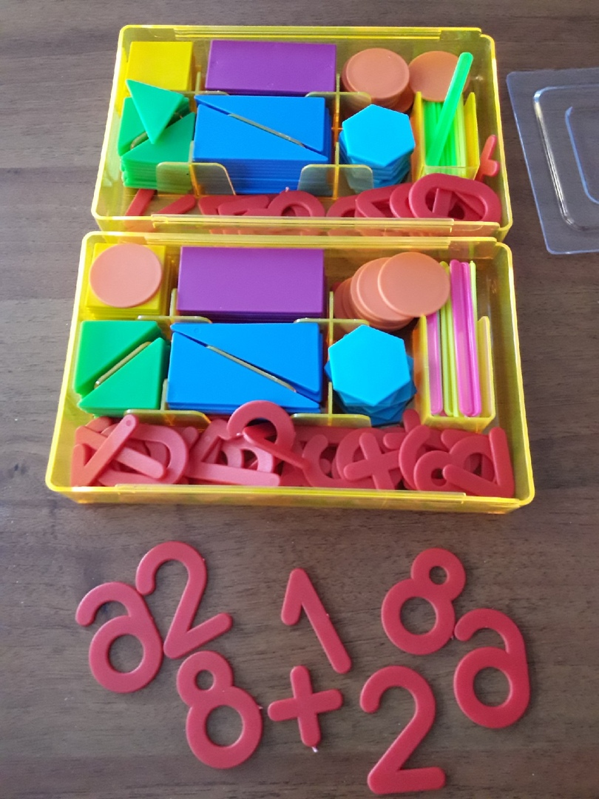
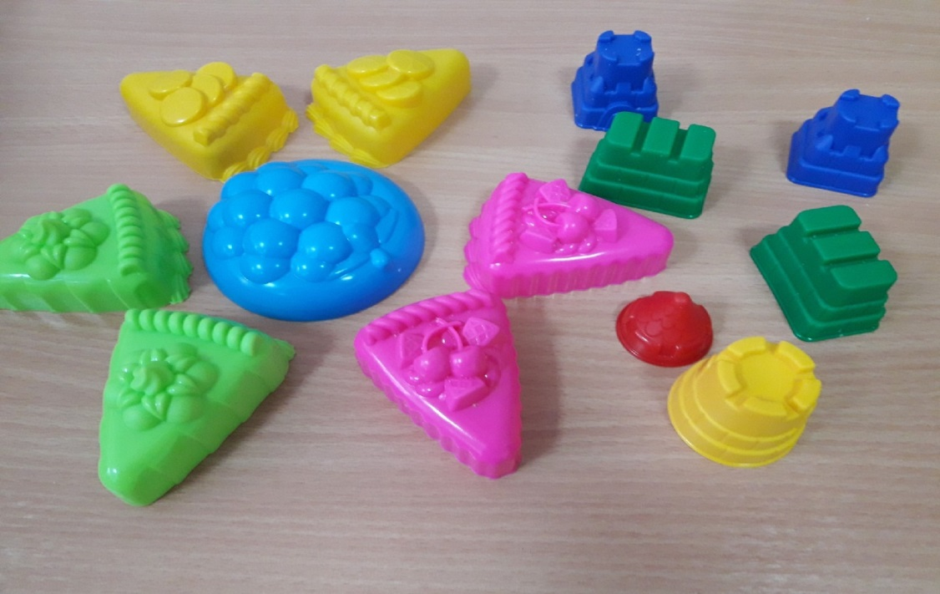

Slide 17
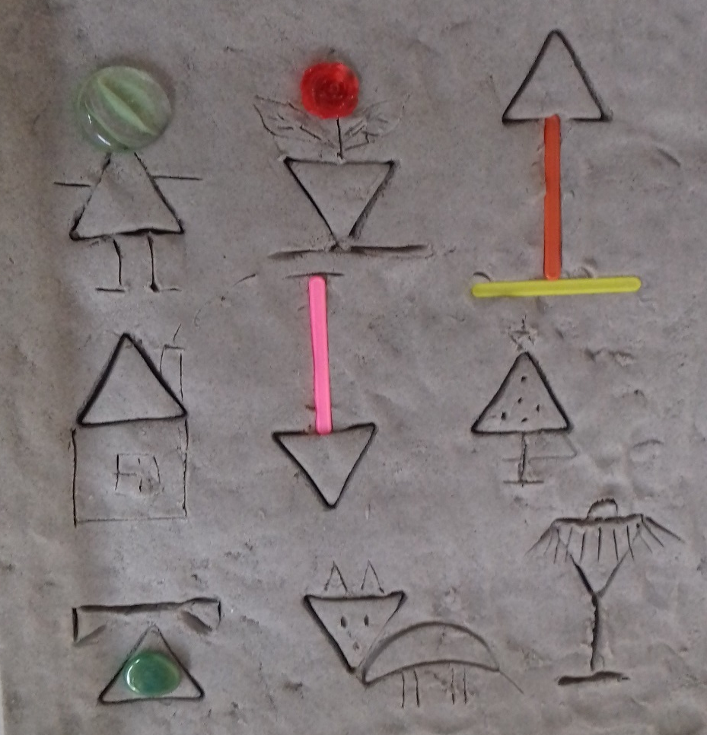
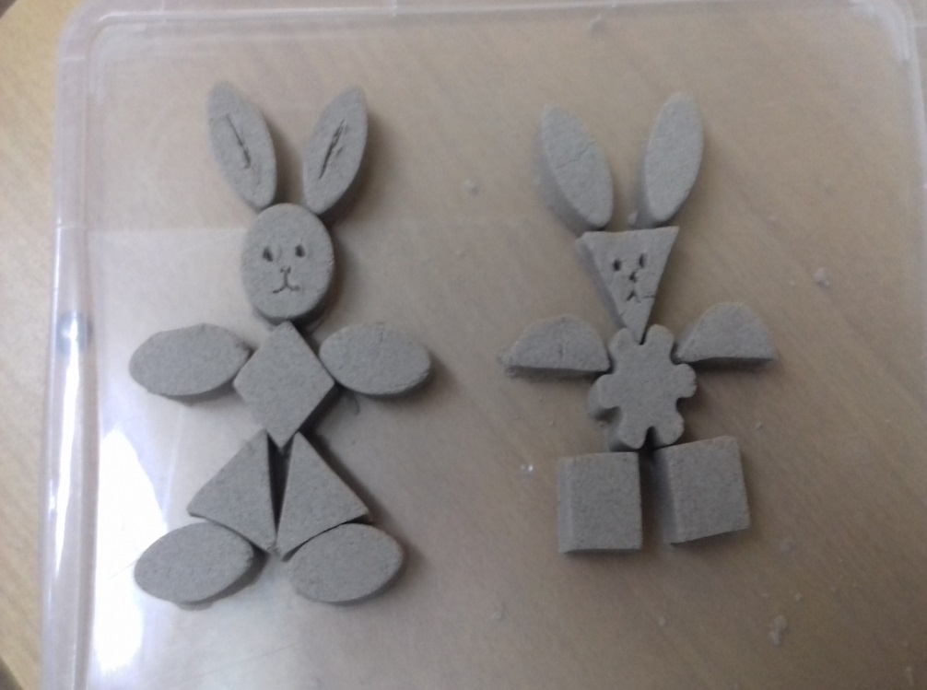
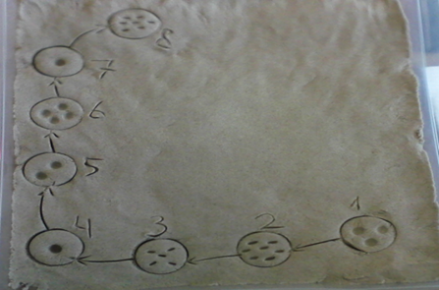

Slide 19
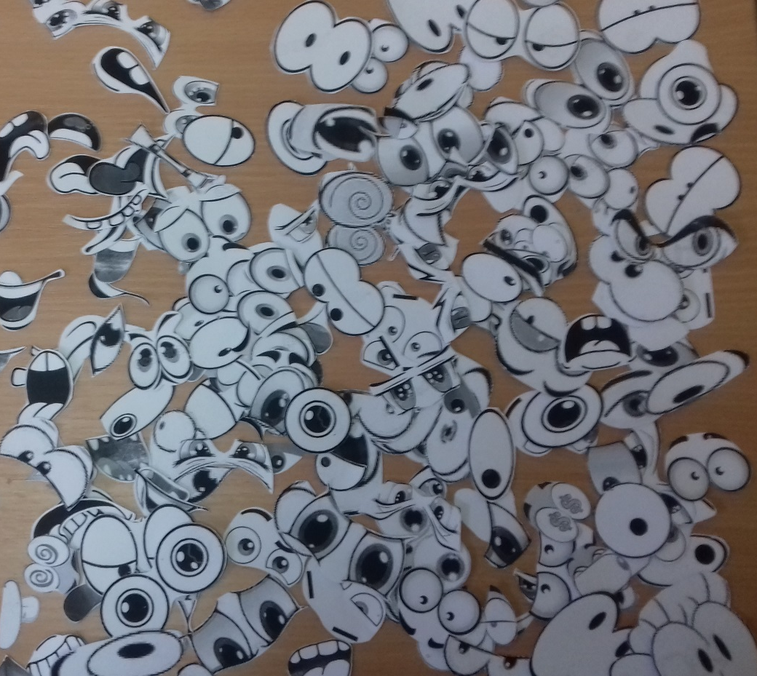
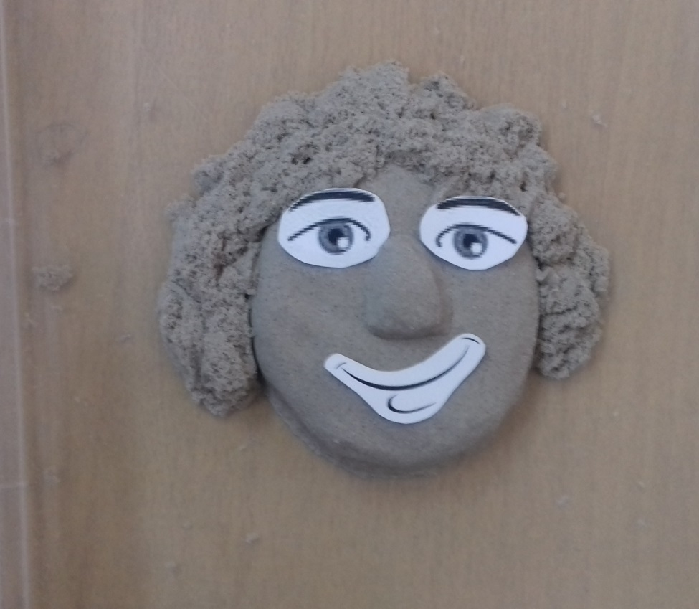

Slide 21
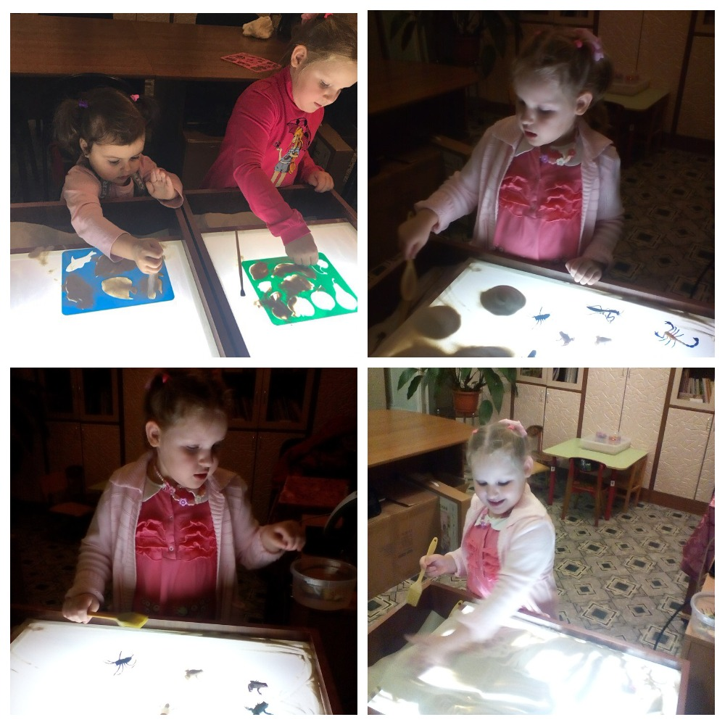

Slide 22
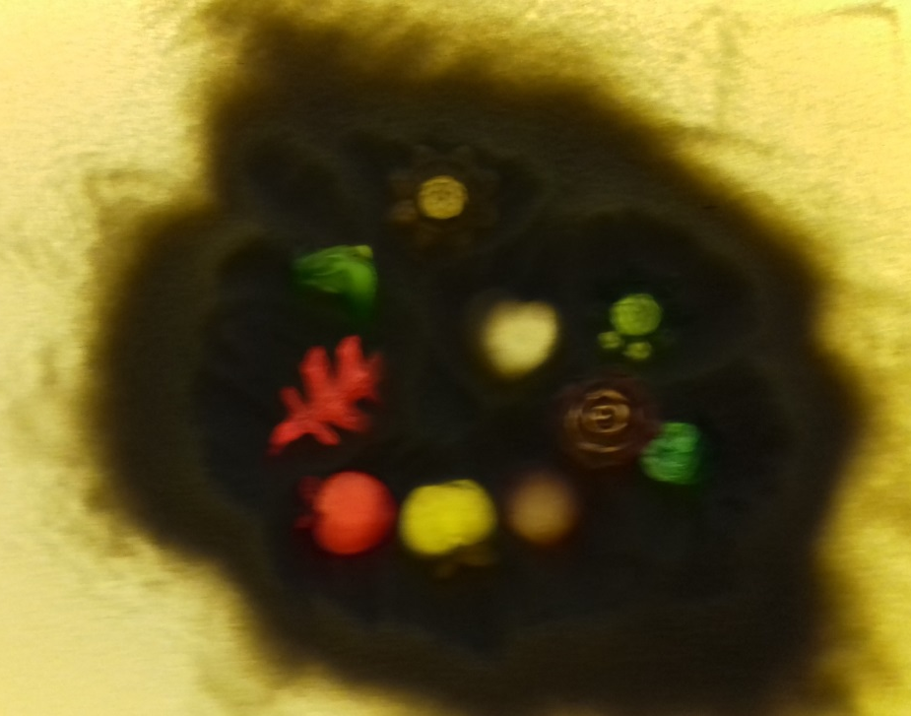
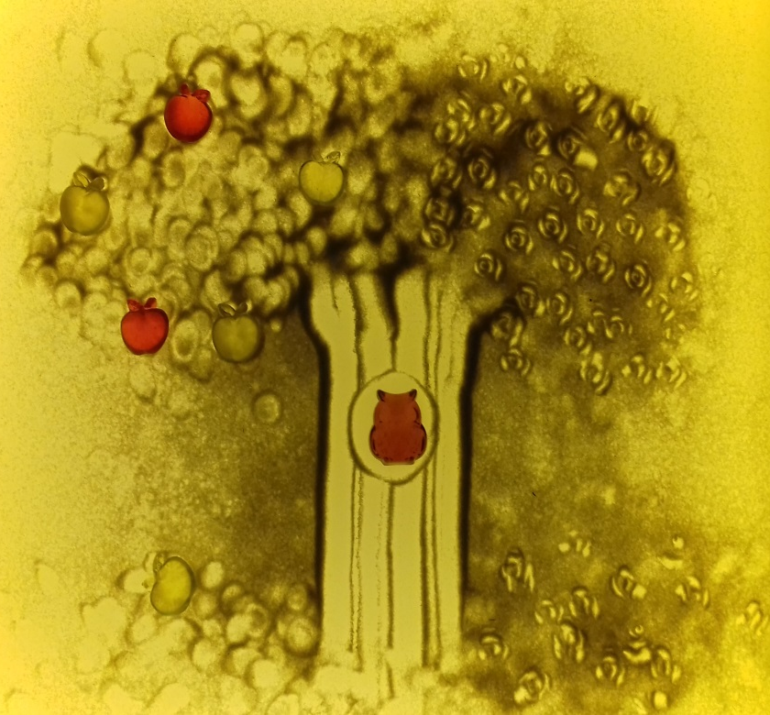
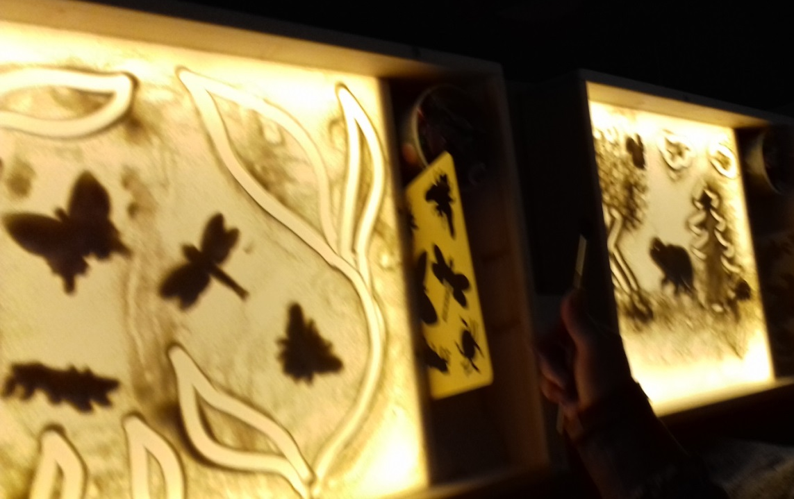

Slide 23
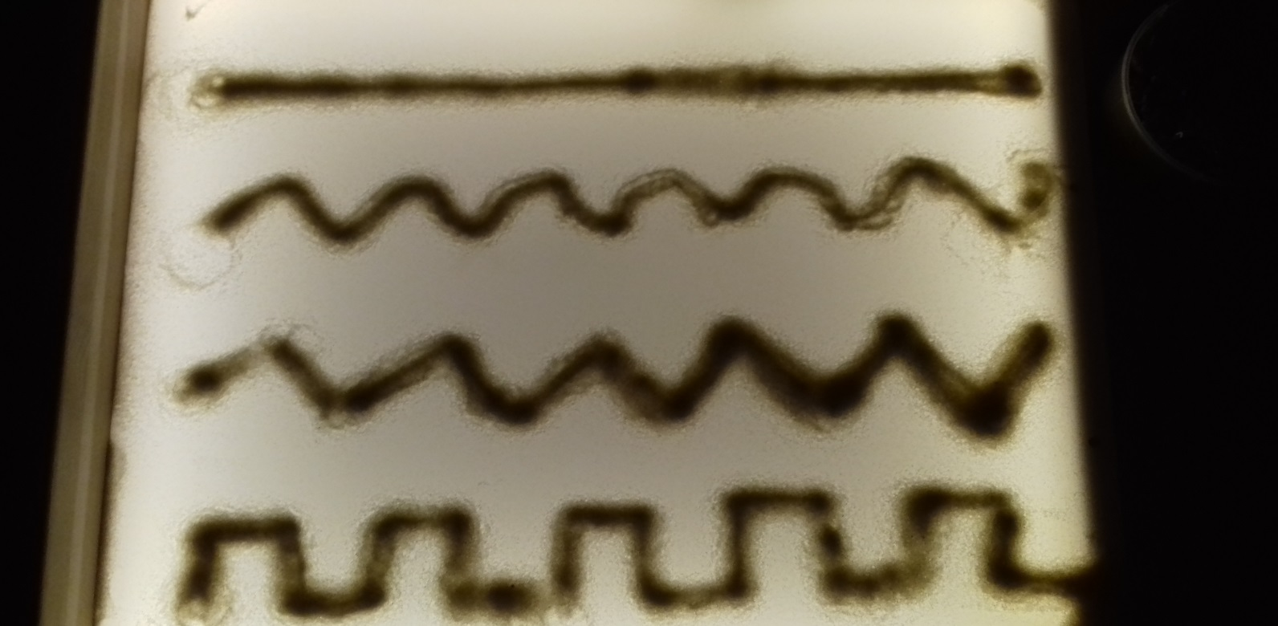
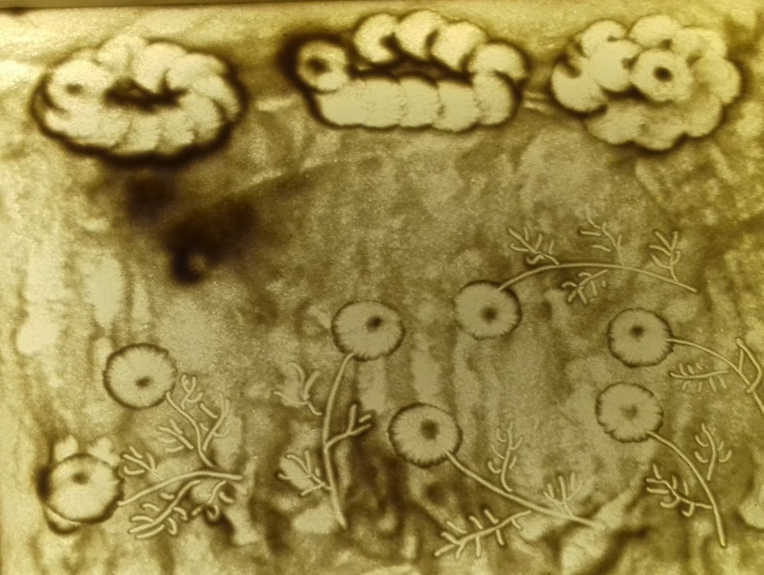
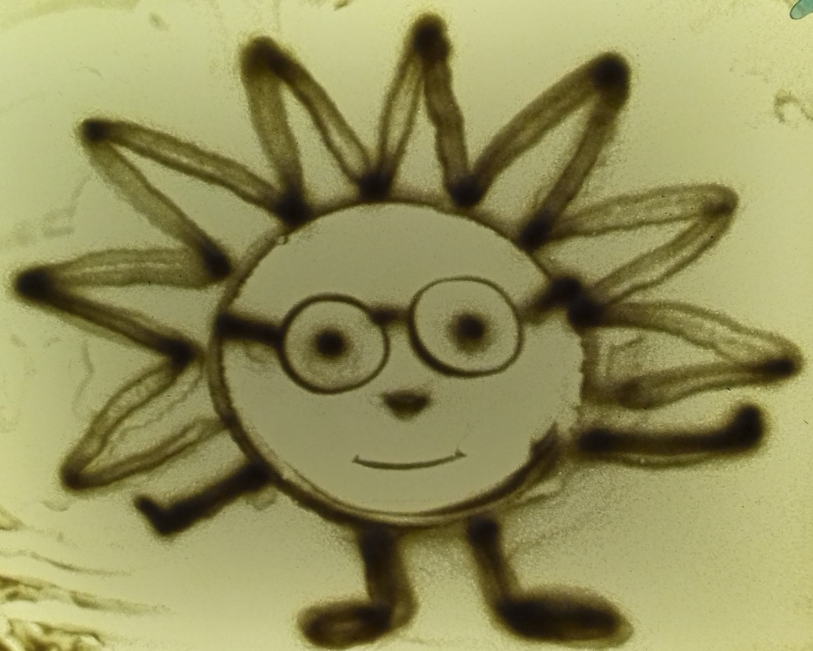

Slide 25
Взаимодействие с родителями

Slide 27
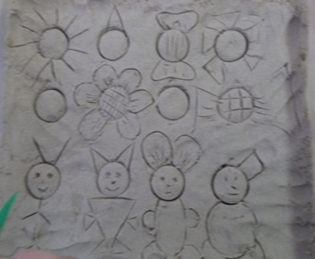
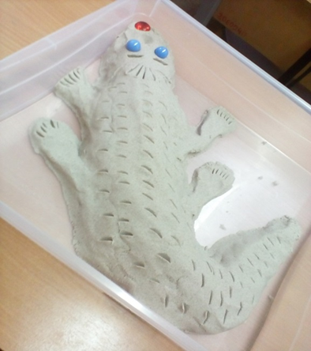
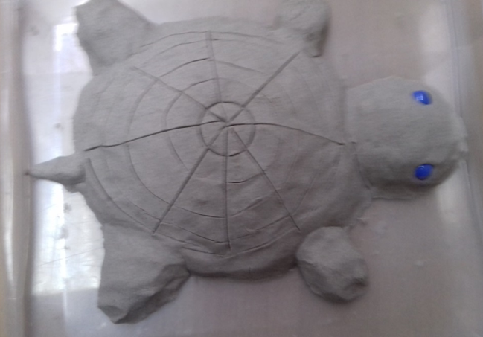
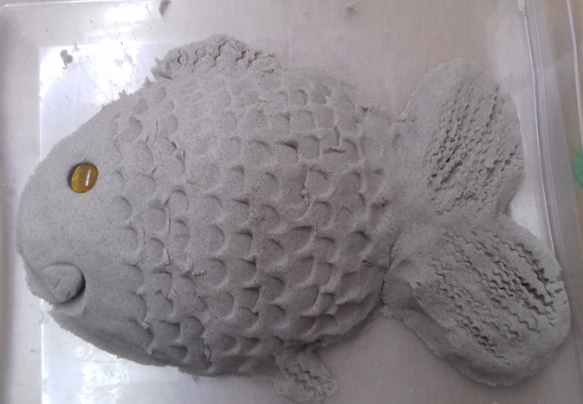

Slide 28
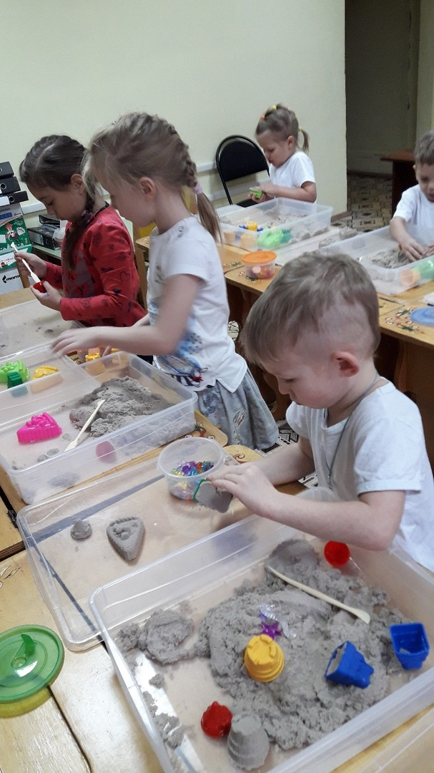

Slide 29
Педагог-психолог МДОУ «Детский сад №191» Лопакова Юлия Анатольевна
https://sch-sad191.edu.yar.ru/uslugi_naseleniyu/psiholog_lopakova_yuliya_anatolevna.html
Спасибо за внимание!!!!!

